Slide 1

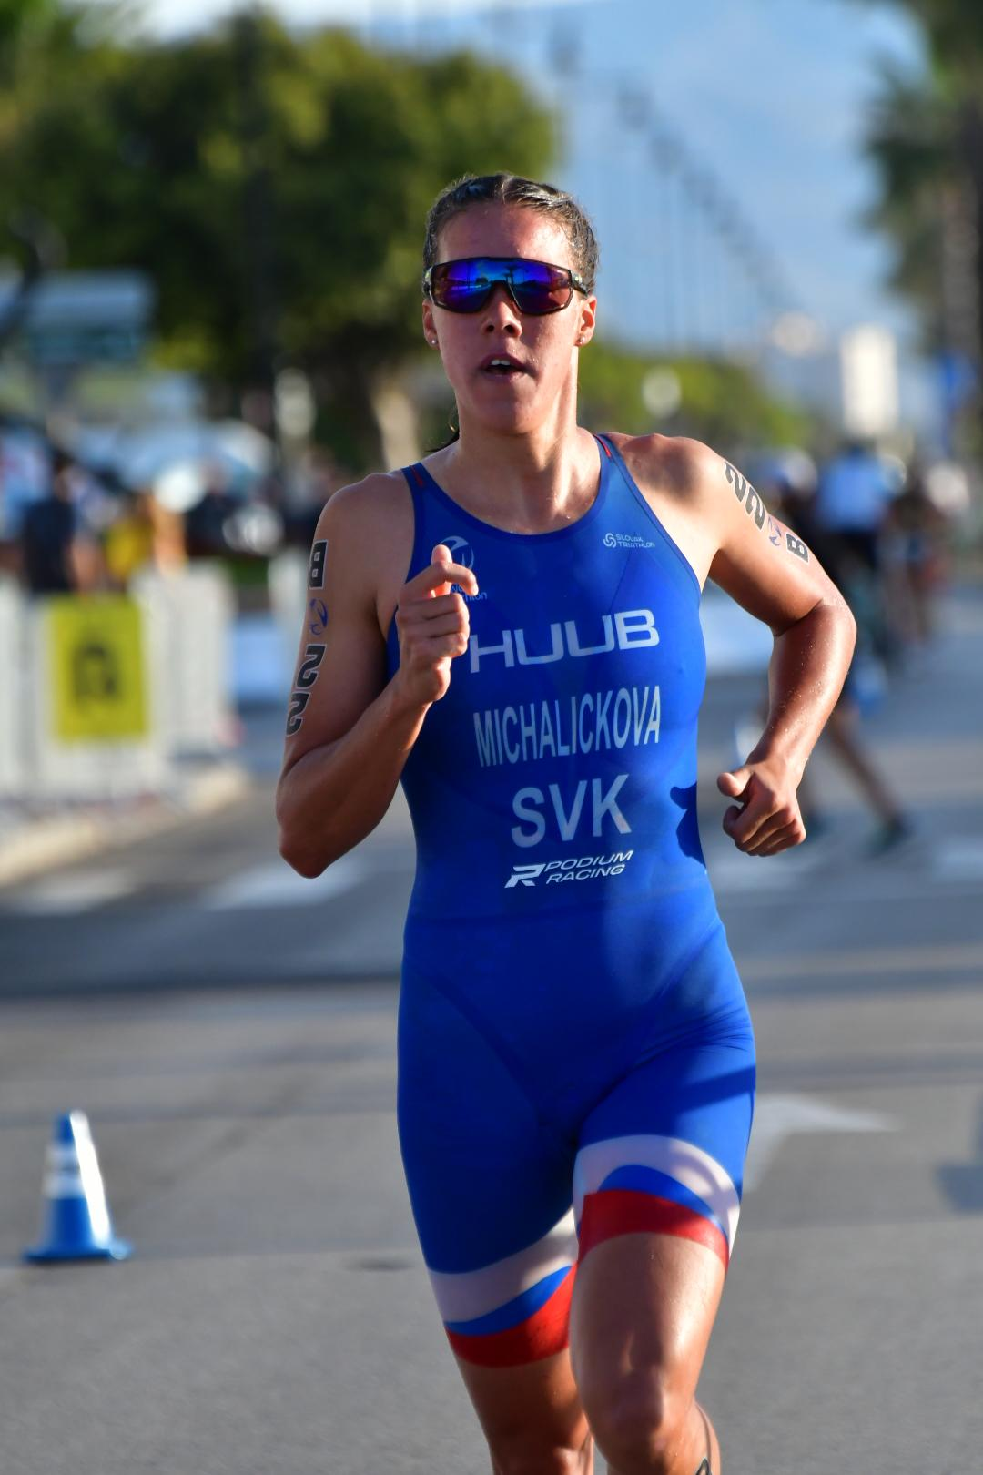
Zuzana MICHALIČKOVÁ
TOP úspechy v sezóne 2024:
41. WR triatlon 2024 elita
32. ER triatlon 2024 elita
ME superšprint triatlon Balikesir, TUR U23
2. MS triatlon Torremolinos, ESP U23
3. ME superšprint triatlon Balikesir, TUR elita
4. OcP triatlon Wanaka, NZL elita
7. SP triatlon Samarkand, UZB elita
9. SP triatlon Hong Kong, HKG elita
9. SP indoor triatlon Lievin, FRA elita
10. SP triatlon Valencia, ESP elita

Slide 2
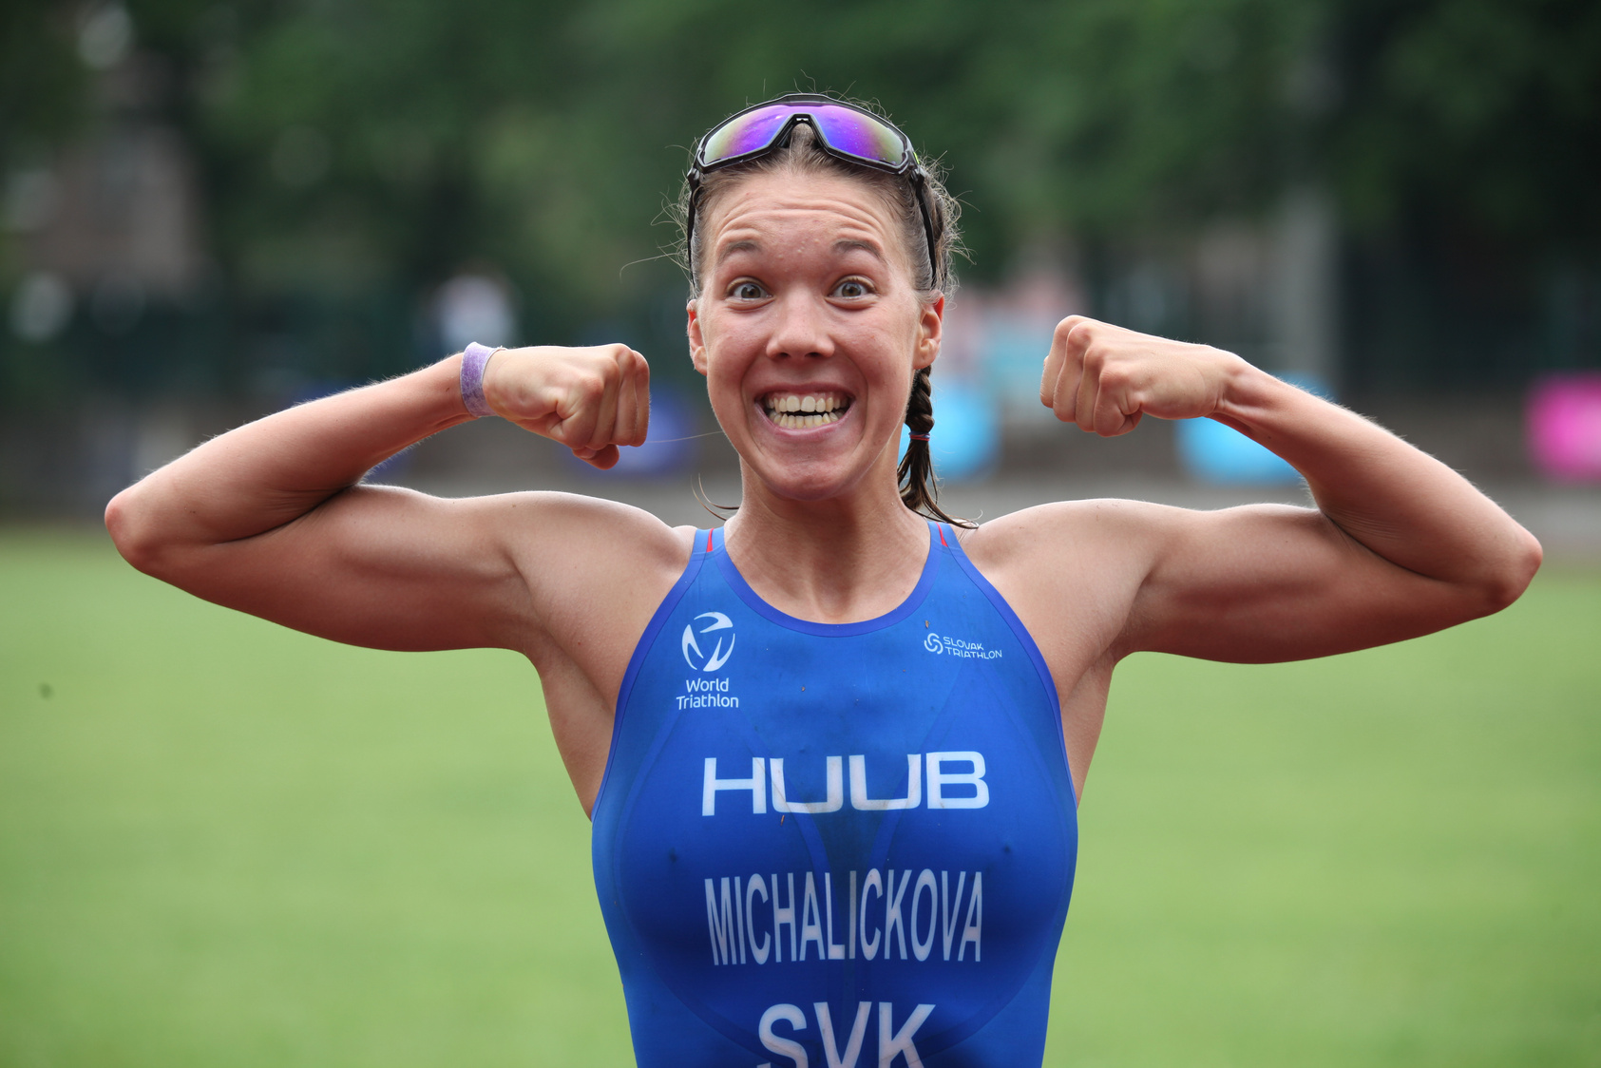
Zuzana MICHALIČKOVÁ
TOP úspechy v sezóne 2024:
13. SP triatlon Changdu, CHN elita
15. MS triatlon Torremolinos, ESP členka št. U23
16. ME triatlon Balikesir, TUR členka št. elita
19. SP triatlon Wollongong, AUS elita
10. SP triatlon Valencia, ESP elita
20. ME triatlon Vichy, FRA elita
22. SP triatlon Napier, NZL elita
33. WTS triatlon Cagliari, ITA elita
51. WTS triatlon Jokohama, JPN elita

Slide 3
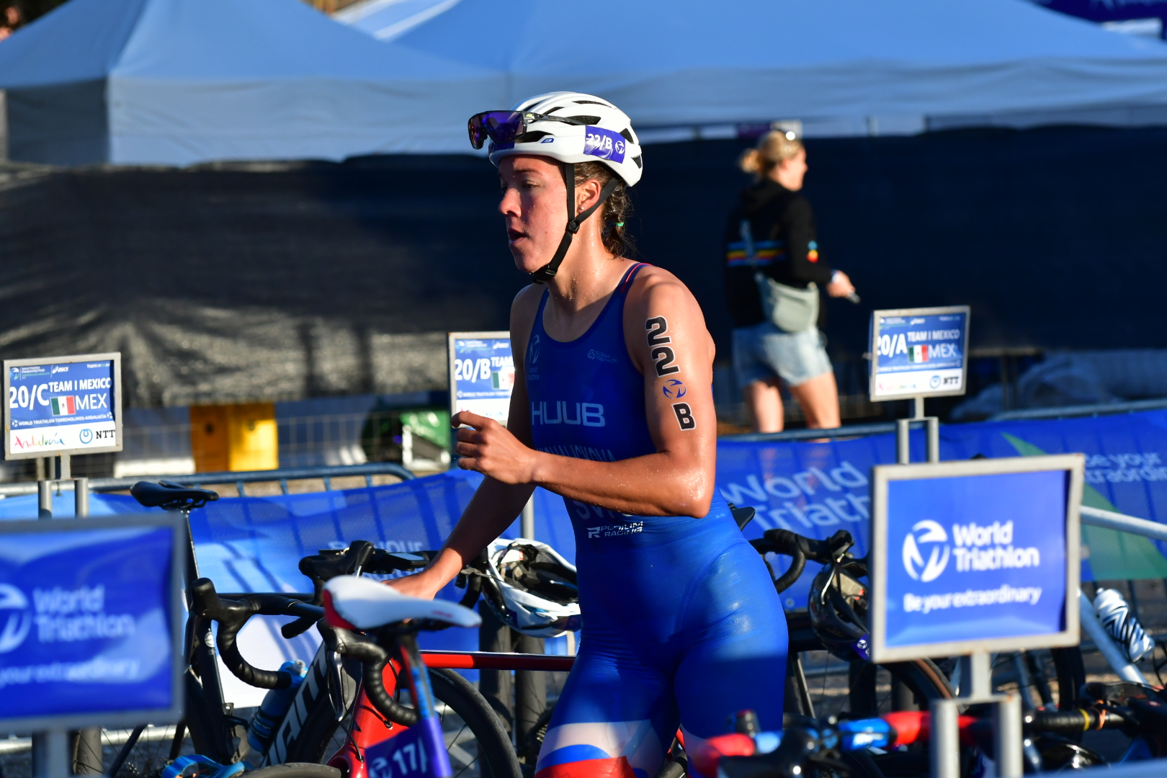
Zuzana MICHALIČKOVÁ
TOP úspechy v sezóne 2023:
1. miesto ME, zimný triatlon, Andorra (U23)
2. miesto ME, zimný triatlon, Andorra (členka šafety)
3. miesto ME, zimný triatlon, Andorra (elita)
5. miesto EP, triatlon, Kitzbuehel (elita)
6. miesto SP, triatlon, Yeongdo (elita)
7. miesto SP, triatlon, Valencia (elita)
8. miesto SP, triatlon, Brasilia (elita)
10. miesto EH, triatlon, Krakov (elita)
10. miesto EH, triatlon, Krakov (členka štafety)
12. miesto SP, triatlon, Vina del Mar (elita)
13. miesto SP, triatlon, Tiszaújváros (elita)

Slide 4
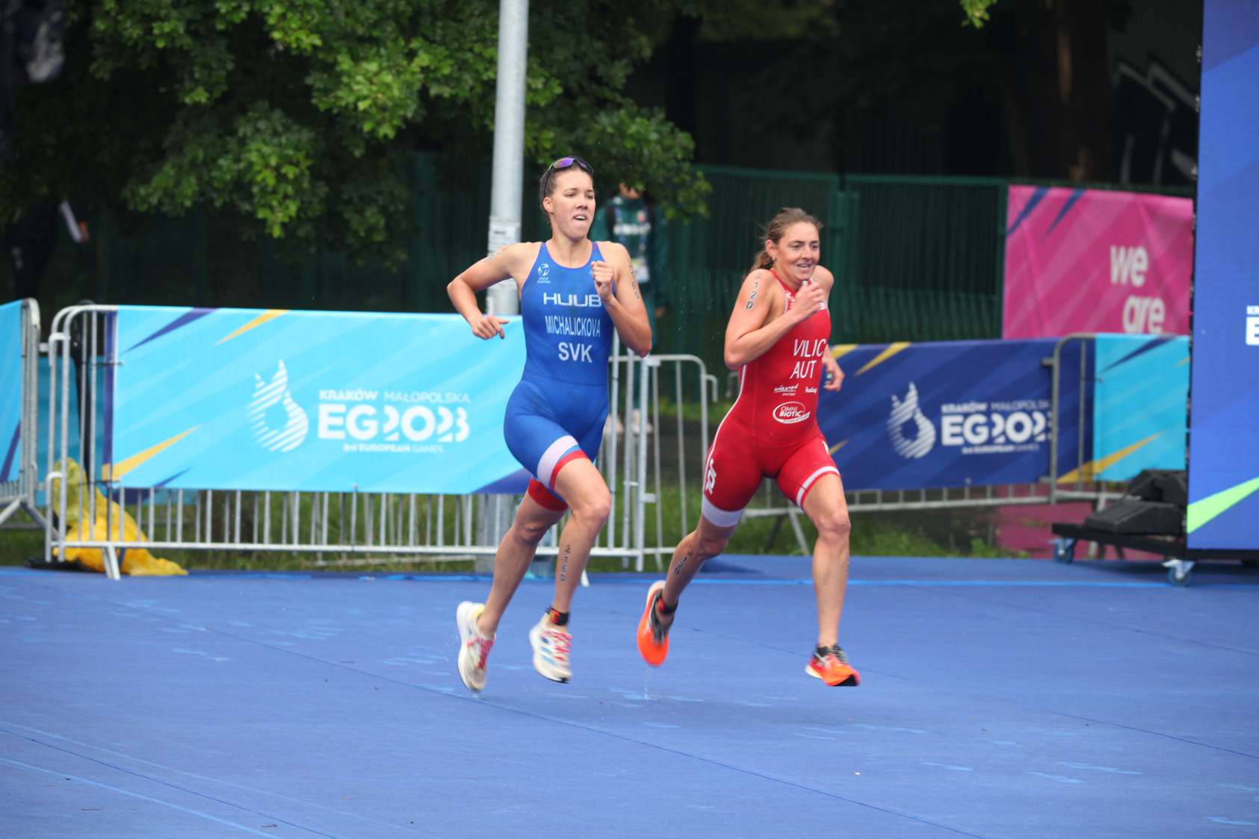
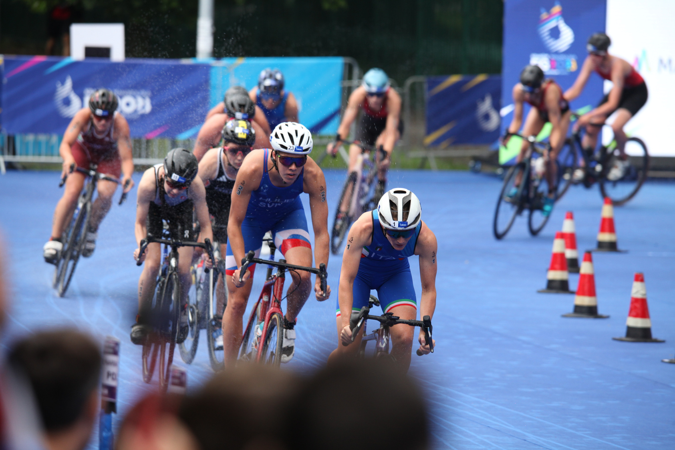
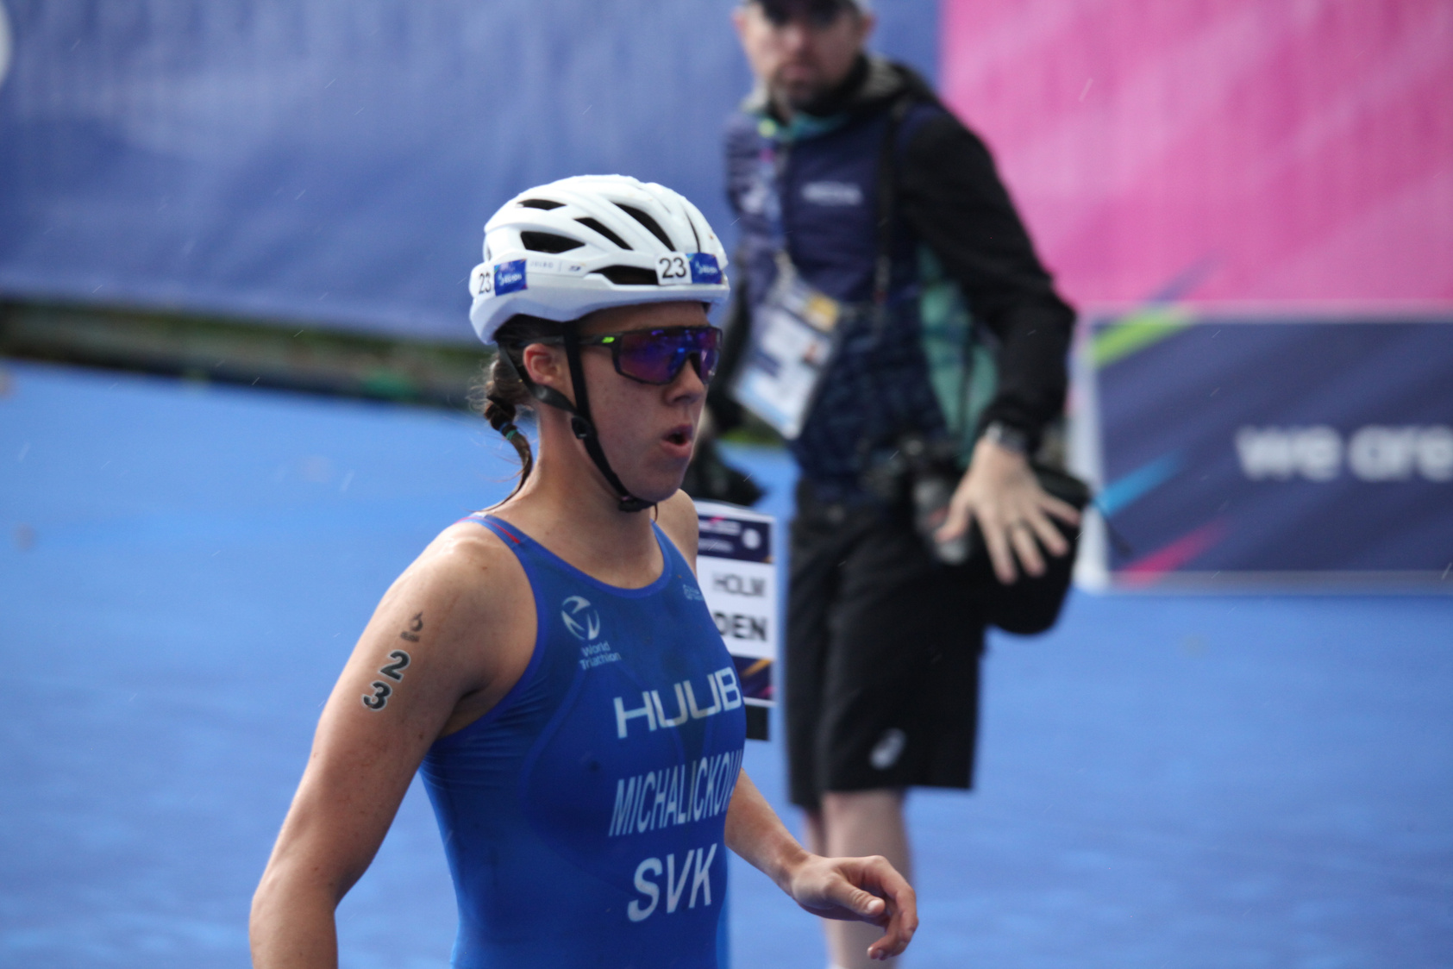
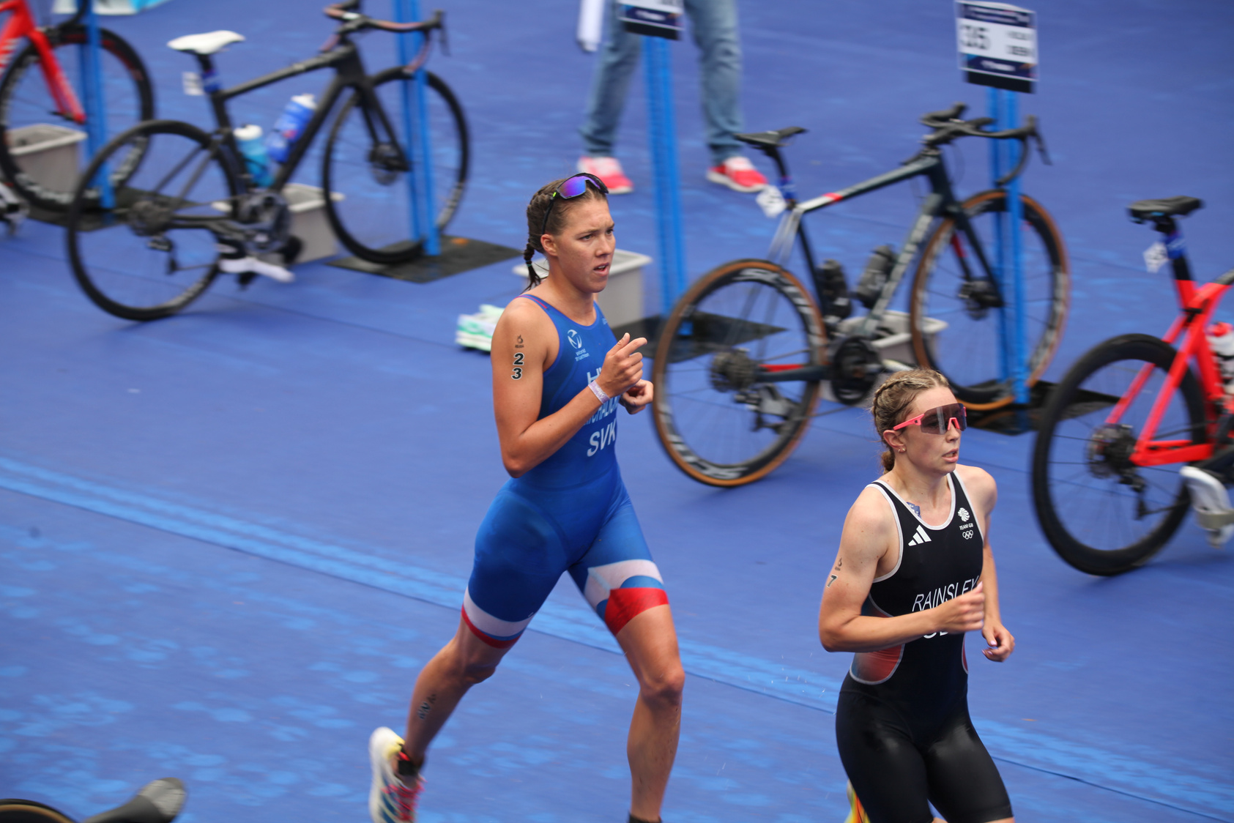
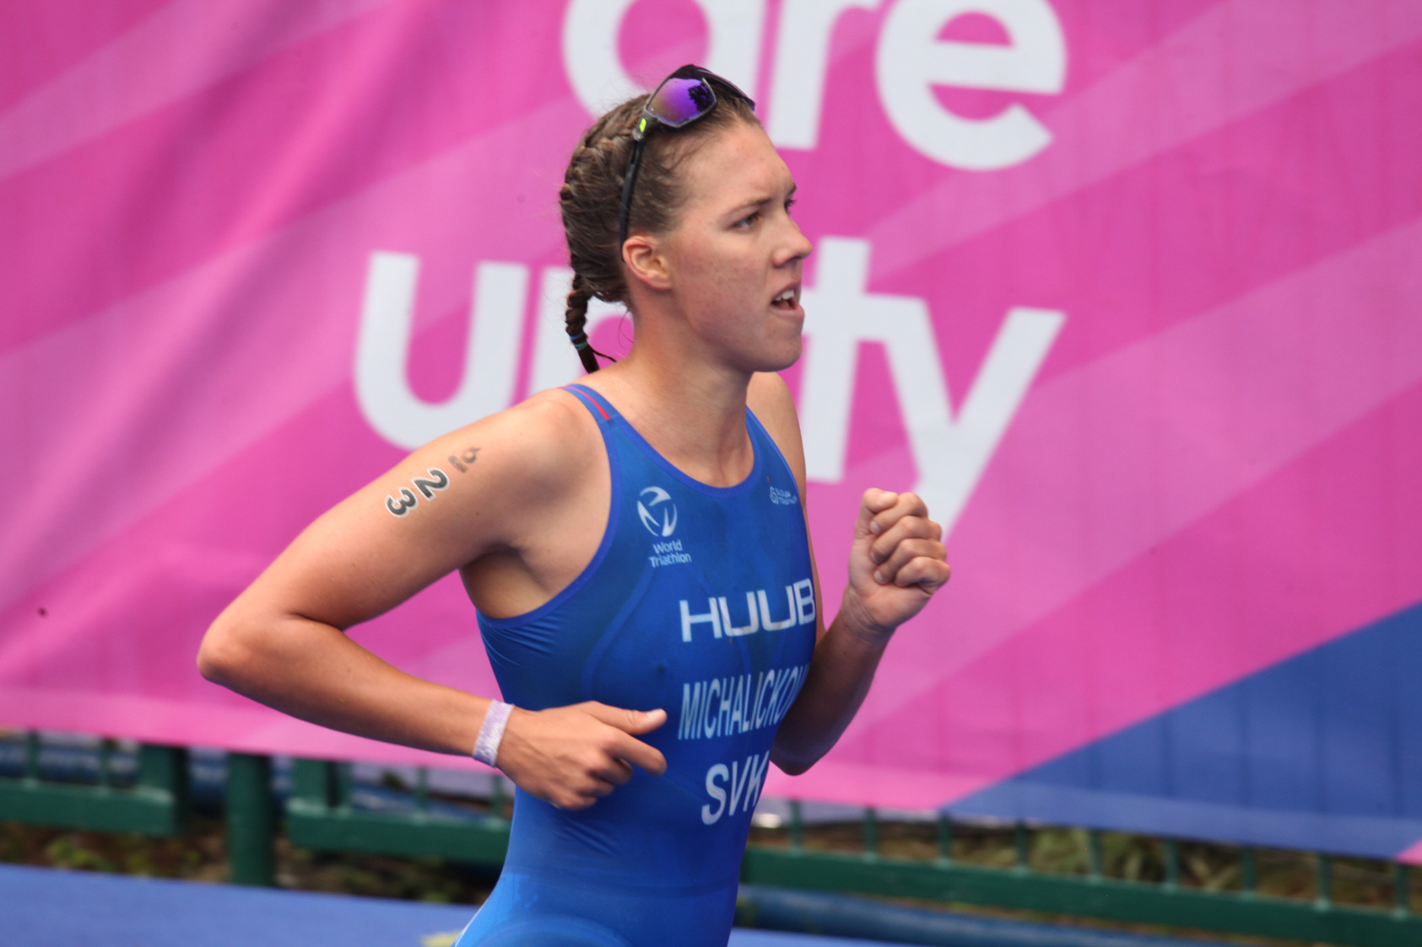
Zuzana MICHALIČKOVÁ

